Slide 1
Standard Operating Procedures (SOP) nella chirurgia della Induratio Penis Plastica (IPP)
A. Delle Rose

Slide 2
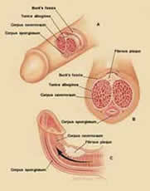
La Induratio Penis Plastica (IPP) o malattia di La Peyronie (PD) è una malattia del pene a causa non ancora ben nota, caratterizzata da una fibrosi circoscritta della tunica albuginea
L’area di fibrosi, definita genericamente "placca", costituisce una limitazione all’elasticità del pene durante l'erezione determinando una curvatura verso il versante malato

Slide 3
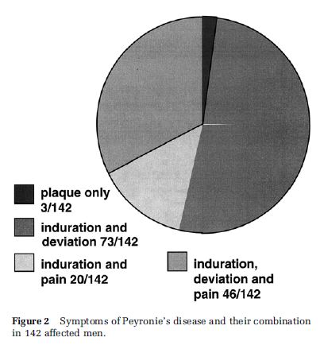
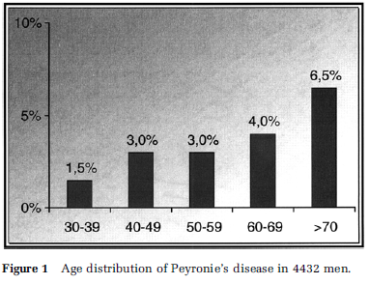
Prevalenza 3.2% (142/4432)

Slide 4
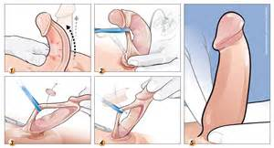
IDEA
Indicazioni alla chirurgia
Anche se il trattamento conservativo per la malattia di Peyronie dovrebbe risolvere le erezioni dolorose nella maggior parte degli uomini, solo una piccola percentuale sperimenterà un raddrizzamento significativo del pene.
Montorsi F, et al. Summary of the recommendations on sexual dysfunctions in men. J Sex Med 2010 7(11): p. 3572-88
INDICAZIONI:
Lo scopo dell'intervento è quello di correggere la curvatura e di consentire un rapporto soddisfacente. La chirurgia è indicata nei pazienti in cui la curvatura del pene non consente un rapporto soddisfacente ed è associata a disturbi sessuali
I pazienti devono presentare una malattia stabile da almeno 3 mesi, anche se è stato suggerito un periodo di almeno 6-12 mesi
Kendirci M, et al. Critical analysis of surgery for Peyronie’s disease. Curr Opin Urol 2004 14(6): p. 381-8.

Slide 5
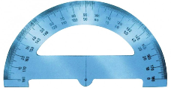
Indicazioni alla chirurgia
Momento fondamentale è il colloquio con il paziente. Questi dovrebbe capire che l'obiettivo dell'intervento chirurgico è quello di rendere il pene "funzionalmente rettilineo", termine con il quale viene definita generalmente una curvatura residua di 20 gradi o meno.
Ralph D, Gonzalez-Cadavid N, Mirone V, et al. The management of Peyronie’s disease: evidence-based 2010 guidelines. J Sex Med 2010;7(7):2359–74
L'Associazione europea di Urologia (EAU), definisce invece come correzione di curvatura efficace una deformità residua di 15 gradi o meno
Hatzimouratidis K, Eardley I, Giuliano F, et al. European Association of Urology. EAU guidelines on penile curvature. Eur Urol 2012;62(3): 543–52.

Slide 6
Indicazioni alla chirurgia
Un buon colloquio con il paziente...
Tempo di insorgenza della malattia
Dolore
Difficoltà di penetrazione
Importanza della malattia per il paziente
Condizionano la scelta terapeutica

Slide 7
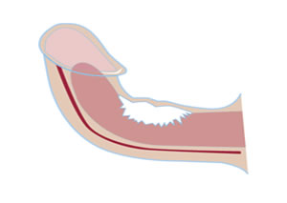
Indicazioni alla chirurgia
Cosa valutare?
Misurazione del pene in streching
Misurazione del pene in erezione
Grado di curvatura del pene in erezione
Misurazione della placca
Condizionano la scelta terapeutica

Slide 8
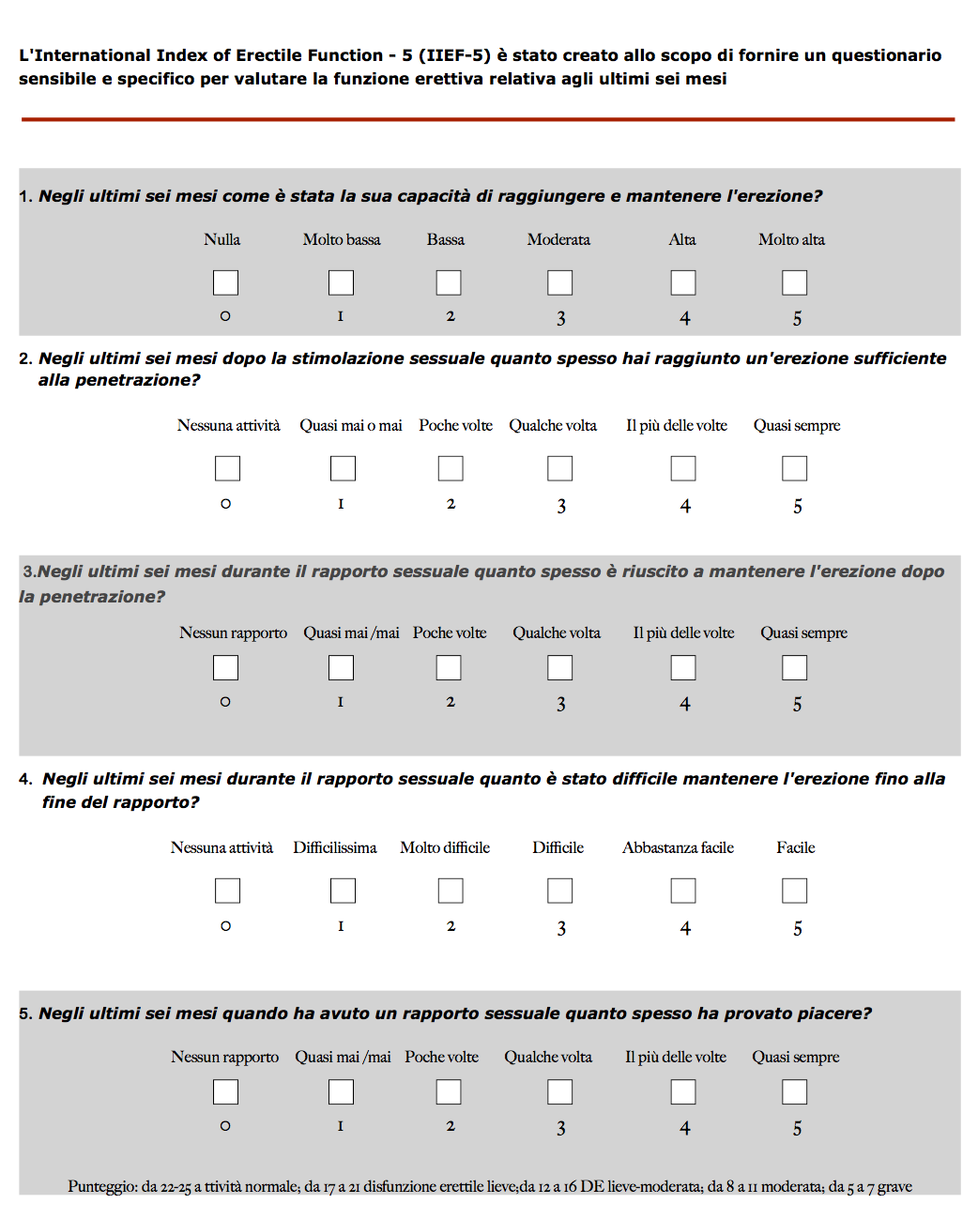
Indicazioni alla chirurgia
IIEF-5
Non validato in modo specifico nei pazienti con IPP
La valutazione della disfunzione erettile è mandatoria
Condiziona la scelta terapeutica

Slide 9
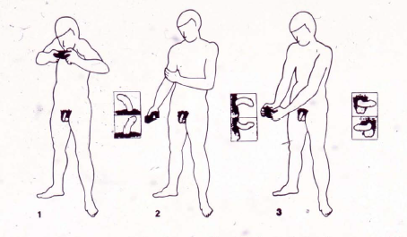
Indicazioni alla chirurgia
Indicazioni alla chirurgia
AUTOFOTOGRAFIA
DEL PENE IN EREZIONE

Slide 10
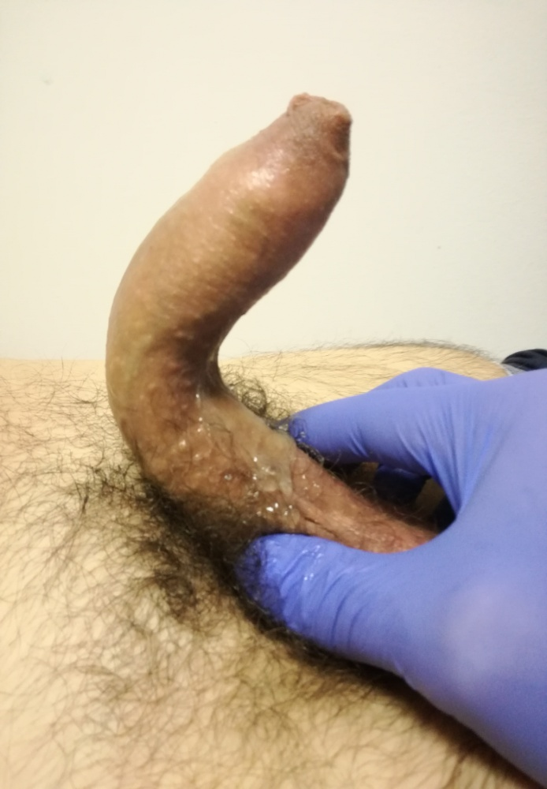
Indicazioni alla chirurgia

Slide 11
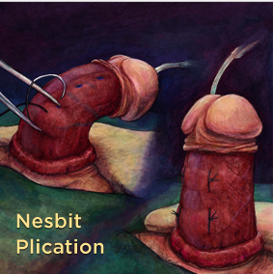
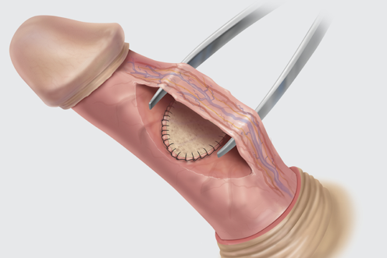
DEVELOPMENT (fase 2a)
Trattamento chirurgico
Development (fase 2a)
Gli interventi chirurgici per il trattamento dell'Induratio Penis Plastica e del recurvatum congenito possono essere suddivisi in:
Penile shortening procedures
Penile lenghtening procedures
La scelta dell'intervento chirurgico più appropriato è basata sulla valutazione della lunghezza del pene, sulla gravità della curvatura e sullo stato erettile, compresa la risposta alla farmacoterapia nei casi di DE
Ralph D, et al. The management of Peyronie’s disease: evidence-based 2010 guidelines. J Sex Med 2010 7(7): p. 2359-74.

Slide 12
EXPLORATION (fase 2b)
Trattamento chirurgico
Varianti da considerare nella scelta dell'intervento chirurgico:
Variazione di lunghezza:
- la riduzione di lunghezza sarà più significativa con la plicatura piuttosto che che con l'innesto.
Diminuzione della rigidità:
- ≥5% in tutti gli studi - innesto più della plicazione
- ≥30% se rigidità preoperatoria subottimale dipendente dalla qualità erettile preoperatoria
Diminuzione della sensazione sessuale:
- Generalmente si risolve in un periodo compreso tra 1 e 6 mesi
- Raramente coinvolge orgasmo ed eiaculazione

Slide 13
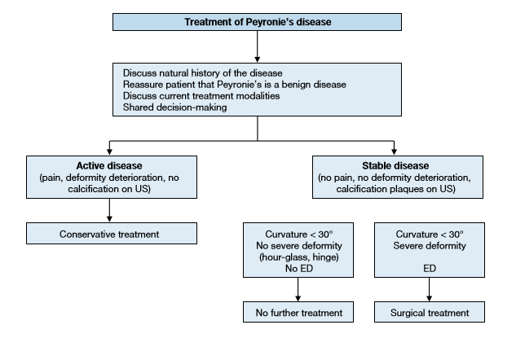
Trattamento chirurgico
Hatzimouratidis K et al. EAU Guidelines on Penile Curvature. Treatment algorithm for Peyronie's disease

Slide 14
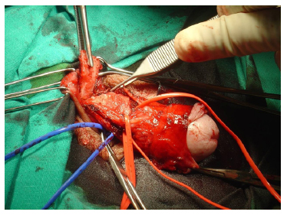
CARATTERISTICHE PREOPERATORIE
Trattamento chirurgico
PENILE SHORTENING PROCEDURES
VANTAGGI:
- Tempi di chirurgia ridotti
- Buon risultato estetico
- Effetto minimo sulla rigidità
- Chirurgia semplice e sicura
SVANTAGGI:
- Riduzione di lunghezza del pene

Slide 15
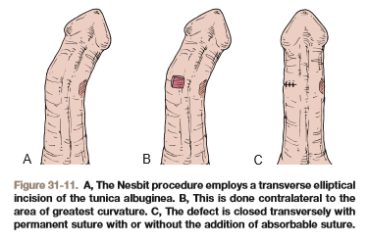
MATERIALE UTILIZZATO
Penile shortening procedures
CORPOROPLASTICA SECONDO NESBIT
Uno studio sugli insuccessi con la procedura di Nesbit ha individuato tre fattori associati ad un risultato insoddisfacente, vale a dire la disfunzione erettile preoperatoria, l'accorciamento del pene superiore a 2 cm e la curvatura peniena superiore a 30 gradi
Andrews HO, Al-Akraa M, Pryor JP, et al. The Nesbit operation for Peyronie’s disease: an analysis of the failures. BJU Int 2001;87(7):658–60.

Slide 16
Penile shortening procedures
CORPOROPLASTICA SECONDO NESBIT
Risultati funzionali:
- ll raddrizzamento completo del pene è ottenuto in più dell'80% dei pazienti
Pryor JP. Correction of penile curvature and Peyronie’s disease: why I prefer the Nesbit technique. Int J Impot Res 1998 10(2): p. 129-31.
- La recidiva di curvatura e l'ipoestesia del pene sono rari (circa il 10%) e il rischio di DE postoperatorio è minimo
Langston JP, et al. Peyronie disease: plication or grafting. Urol Clin North Am 2011 38(2): p. 207-16.
- L'accorciamento del pene è l'esito più comunemente riportato della procedura di Nesbit
Ralph DJ, et al. The Nesbit operation for Peyronie’s disease: 16-year experience. J Urol 1995 154(4): p. 1362-3.
- L'accorciamento di solo 1-1,5 cm è stato riportato per circa l'85% dei pazienti
Savoca G, et al. Long-term results with Nesbit’s procedure as treatment of Peyronie’s disease. Int J Impot Res 2000 12(5): p. 289-93.

Slide 17
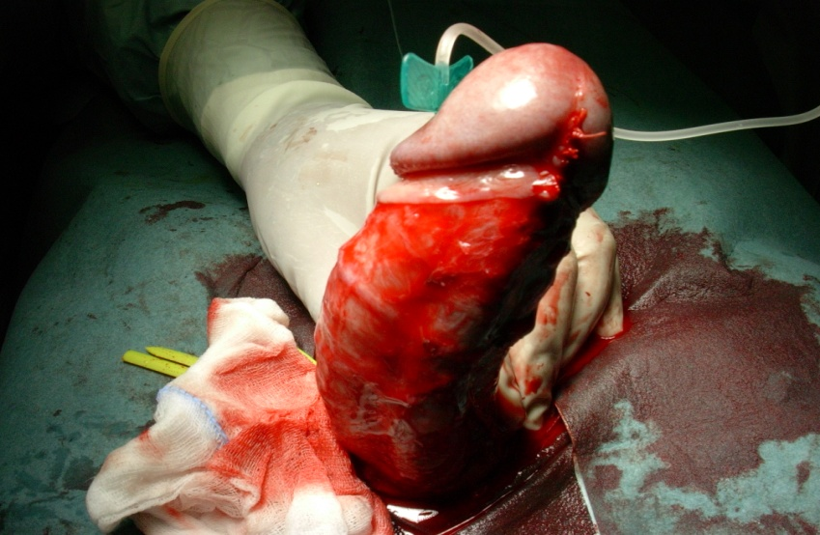
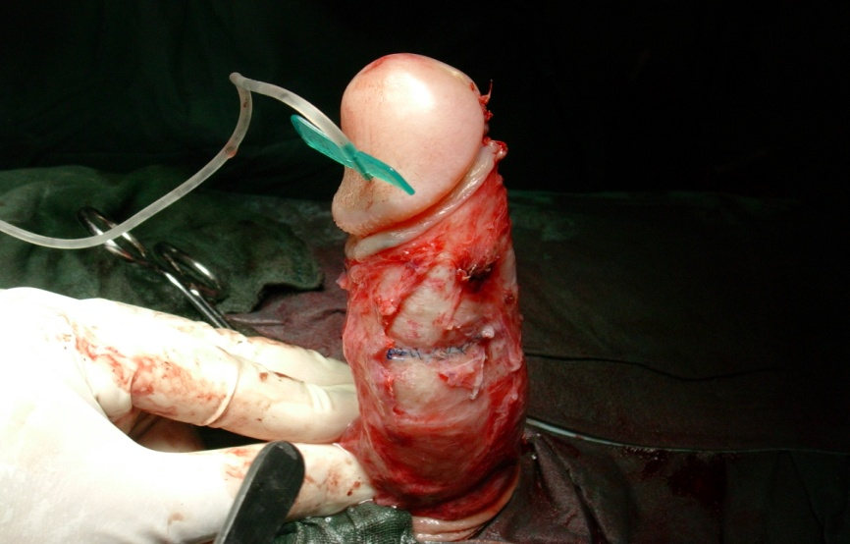
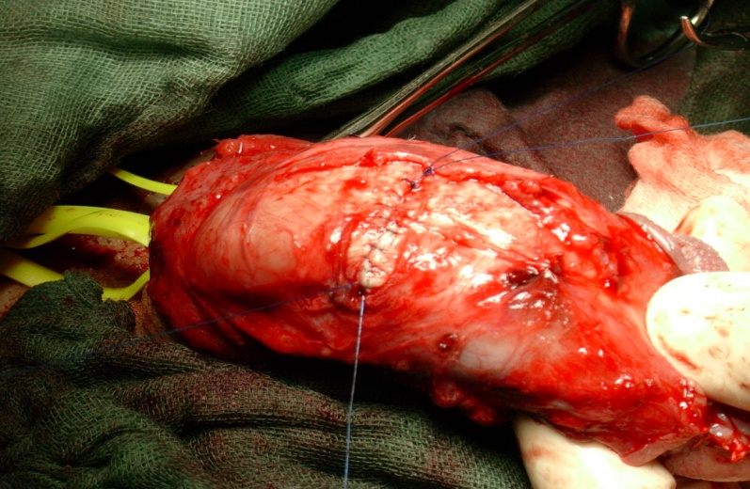
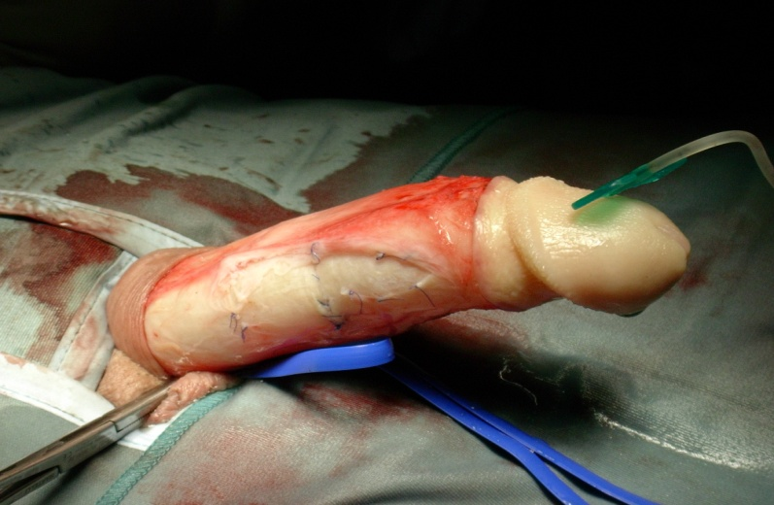
Penile shortening procedures
CORPOROPLASTICA SECONDO NESBIT modificata LENZI

Slide 18
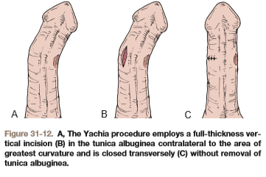
Penile shortening procedures
CORPOROPLASTICA SECONDO YACHIA
Questo approccio deve essere utilizzato accuratamente e la lunghezza dell'incisione verticale non deve essere troppo lunga in modo tale che la chiusura trasversale non provochi un ulteriore accorciamento dell'asta con rischio conseguente di erezione instabile

Slide 19
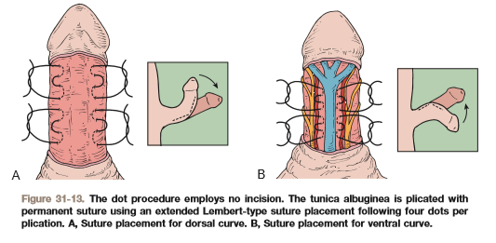
RISULTATI
Penile shortening procedures
DOT PROCEDURE

Slide 20
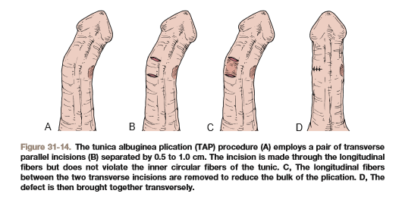
Penile shortening procedures
TUNICA ALBUGINEA PLICATION (TAP)

Slide 21
Penile shortening procedures
TUNICA ALBUGINEA PLICATION (TAP)
Caratteristiche e risultati funzionali:
- Il tessuto cavernoso sottostante non viene coinvolto, il che è pensato per ridurre il rischio di DE postperatorio
- Le fibre longitudinali tra le due incisioni trasversali vengono escluse in modo da ridurre l'estensione della plicazione.
- Questa procedura viene eseguita con una singola sutura permanente centrale (2-0 Tevdek suture, Teleflex Medical, Research Triangle Park, NC o TiCron, Medline, Mundelein, IL) seguita poi da una sutura assorbibile (3-0 polidioxanone [PDS], Ethicon, Somerville, NJ) secondo Lembert per ridurre la percezione della plicazione e dei nodi

Slide 22
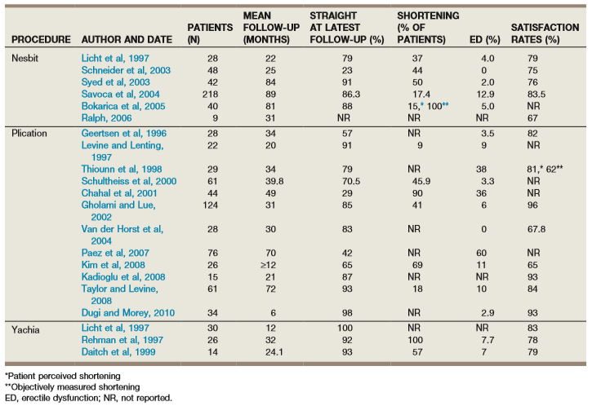
Penile shortening procedures

Slide 23
Penile lengthening procedures
PENILE LENGTHENING PROCEDURES
Le procedure di allungamento della tunica albuginea comportano un'incisione sul lato corto (concavo) della stessa per aumentare la lunghezza di questo lato, creando un difetto tunico, coperto da un innesto.
La rimozione della placca tuttavia può essere associata ad elevati tassi di DE postoperatorio (fino al 25%) a causa di fughe venose
Dalkin BL, et al. Venogenic impotence following dermal graft repair for Peyronie’s disease. J Urol 1991 146(3): p. 849-51.
Nonostante ottimi risultati chirurgici iniziali, la contrattura dell'innesto e gli insuccessi a lungo termine hanno portato ad un tasso di reintervento del 17%
Kadioglu A, et al. Surgical treatment of Peyronie’s disease: a critical analysis. Eur Urol 2006 50(2): p. 235-48.

Slide 24
Penile lengthening procedures
PENILE LENGTHENING PROCEDURES
INDICAZIONI:
- Curvatura peniena > 50-60°
- Notevole grado di calcificazione delle placche
- Buone erezioni preoperatorie
PREDITTORI DI DE POSTOPERATORIO:
- Età maggiore di 55 anni
- Disfunzione veno-occlusiva cavernosa all'ecodoppler con un indice di resistenza inferiore a 0.80
- Ampio difetto di tunica
- Curvatura ventrale
- Curvatura maggiore di 60°
Levine LA, Greenfield JM, Estrada CR. Erectile dysfunction following surgical correction of Peyronie’s disease and a pilot study of the use of sildenafil citrate rehabilitation for postoperative erectile dysfunction. J Sex Med 2005;2(2):241–7.

Slide 25
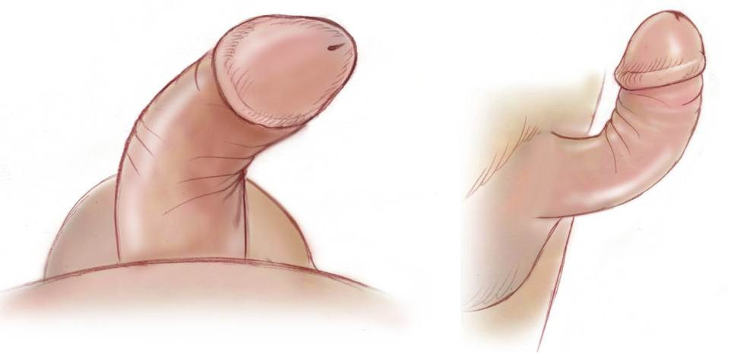
Penile lengthening procedures
Un pene normale in erezione si allunga tra il 30 ed il 40% della sua lunghezza. Un pene con IPP severa si allunga meno della metà della sua lunghezza
Intervento di plicatura comporta accorciamento (per esempio incurvamento 60°=2 cm)
Penile lengthening procedures comportano allungamento funzionale fino a 2 cm
Differenza delle 2 tecniche per incurvamenti di 60° è di 4 cm

Slide 26
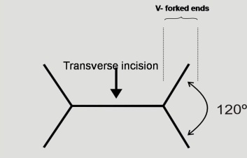
Penile lengthening procedures
PLAQUE INCISION AND GRAFTING
Doppia Y
Forma di H
PLAQUE EXCISION AND GRAFTING

Slide 27
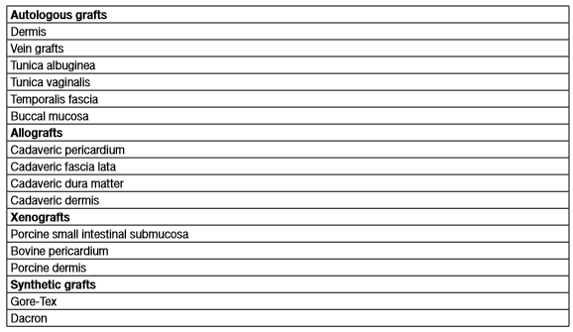
Penile lengthening procedures
Tipi di grafts utilizzati

Slide 28
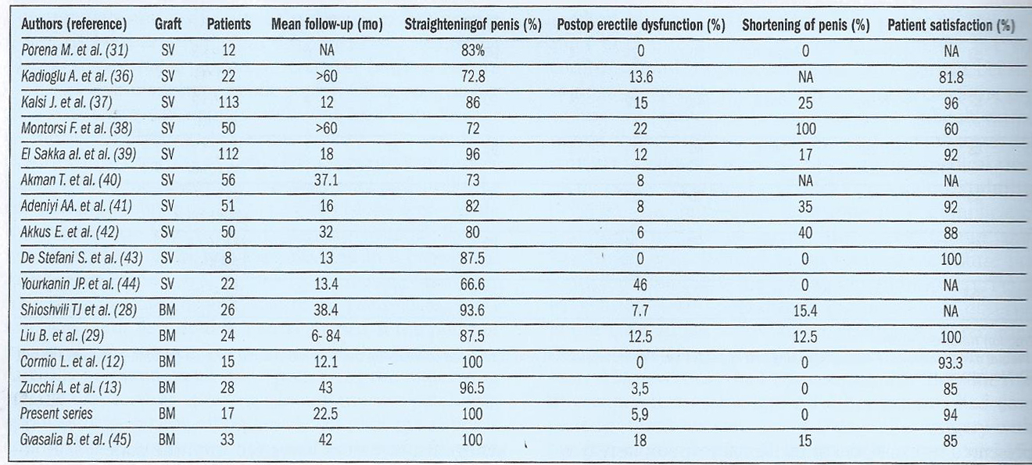
Penile lengthening procedures
Tipi di gratfs a confronto

Slide 29
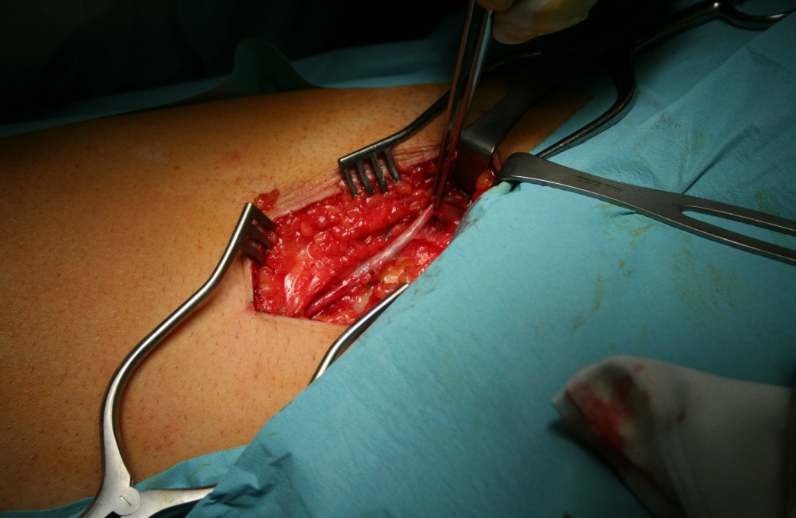
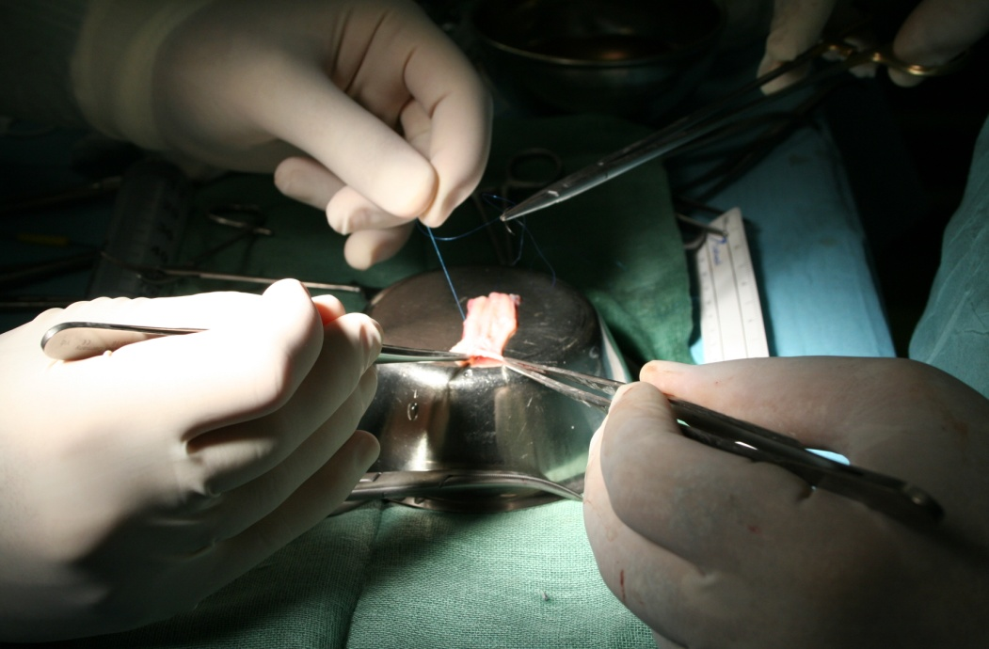
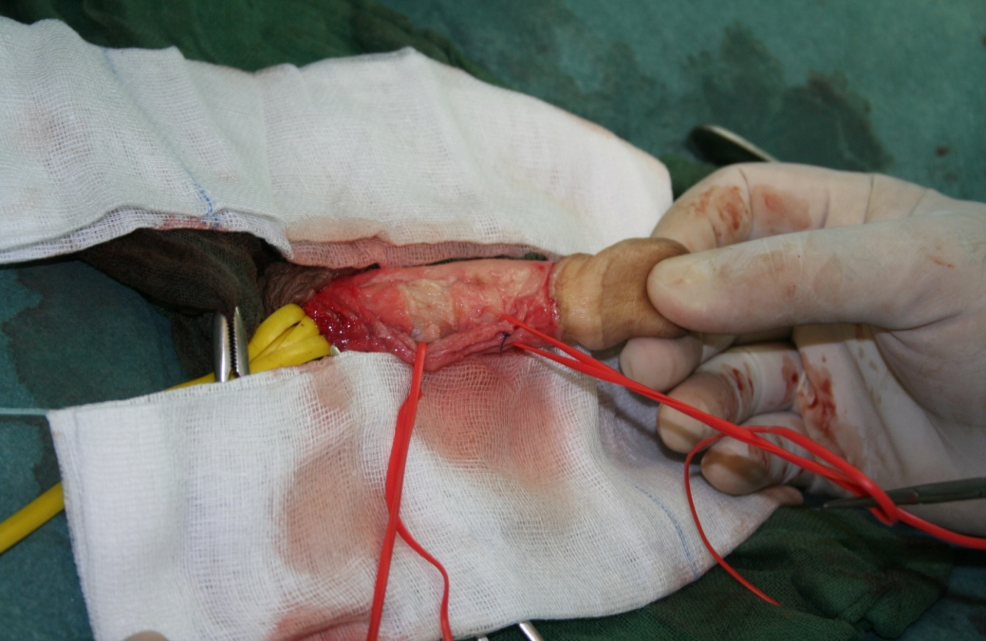
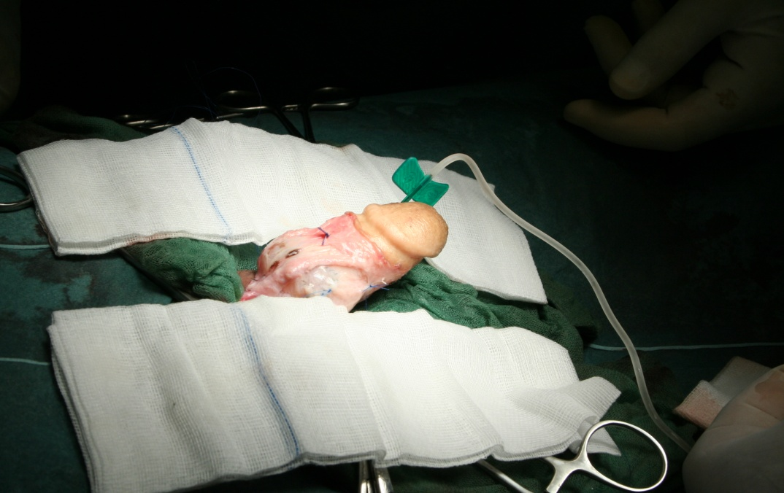
Safenal graft

Slide 30
Penile lengthening procedures
EGIDIO TECHNIQUE

Slide 31
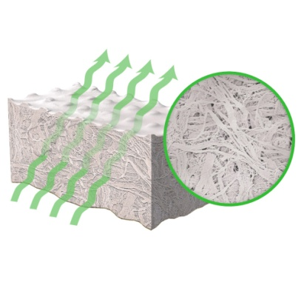
Quali novità
Novità Cormio: modifica della procedura da escissione a sola incisione della placca con inserzione del patch di mucosa buccale
“Surgical treatment of Peyronie’s disease by plaque incision and grafting with buccal mucosa” Eur Urol
15 pazienti:
no complicanze, raddrizzamento 100%, media 1.8 cm di allungamento dal lato affetto, assenza recidive o DE, soddisfazione 93% pz e 100% partner
Novità Djinovic: incisione di placca secondo Paulo Egidio e grafting con pericardio
bovino (Tutoplast-Pericardium)
“Penile corporoplasty in Peyronie’s disease: which tecnique, wich graft?” Rados Djinovic – Curr Opin in Urol
98 pazienti:
Raddrizzamento completo e stabile 89%
Incurvamento residuo minimo stabilizzato 5%
Incurvamento per progressione malattia 6%
DE 6%

Slide 32
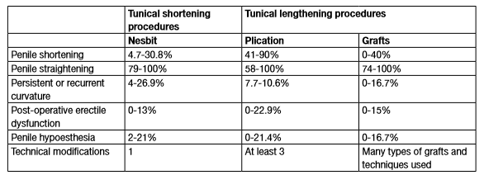
Tecniche a confronto
TUNICAL SHORTENING PROCEDURES VS TUNICAL LENGTHENING PROCEDURES

Slide 33
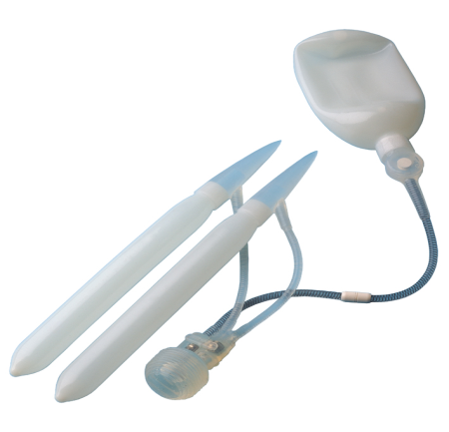
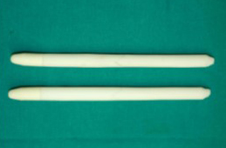
Impianto di protesi
L'impianto di protesi è riservato a quei pazienti affetti da La Peyronie complicato da DE, specialmente nei non responders alla terapia con PDE5i
Langston JP, et al. Peyronie disease: plication or grafting. Urol Clin North Am 2011 38(2): p. 207-16.
In passato protesi semirigide allo scopo di:
- offrire sosegno al pene
- opposizione all'evoluzione fibrosa della malattia
SCARSA SODDISFAZIONE DEL PAZIENTE: pene costantemente semirigido
Oggi:
- protesi soffici - protesi idrauliche tricomponenti

Slide 34
Nuove tecniche di sliding
Novità di tecniche di sliding
Egydio PH, Kuehhas FE. Penile lengthening and widening without grafting according to a modified 'sliding' technique. BJU Int. 2015; 116: 965-972
Rolle L, Falcone M, Ceruti C, Timpano M, Sedigh O, Ralph DJ, et al. A prospective multicentric international study on the surgical outcomes and patients' satisfaction rates of the 'sliding' technique for end-stage Peyronie's disease with severe shortening of the penis and erectile dysfunction. BJU Int. 2015
Nuova tecnica di "sliding" per permettere allungamento e allargamento del pene senza grafting durante le procedure di rimodellamento dopo impianto
POSSIBILI COMPLICANZE:
- alti rischi di infezione
- perdita di sensibilità del glande a causa del necessario smembramento del pene e della complessa procedura chirurgica

Slide 35
Nuove tecniche di sliding
MODIFIED SLIDING TECHNIQUE

Slide 36
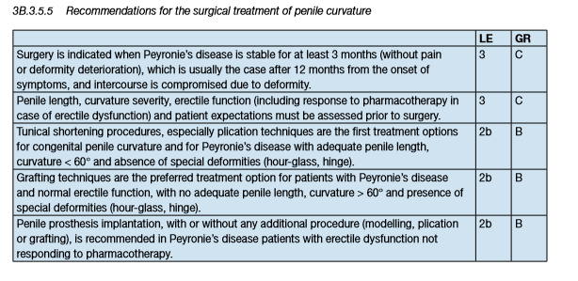
Summary
RACCOMANDAZIONI EAU E LIVELLI DI EVIDENZA

